Slide 1
Papa Francesco
Ritrovare lo stupore per il creato , da custodire secondo il progetto di Dio

Slide 2
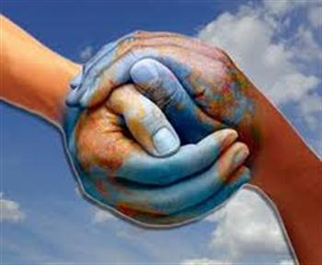
LA TERRA è NELLE NOSTRE MANI
Papa Francesco nella Enciclica «LAUDATO SI» si rivolge
ad ogni persona che abita questo pianeta .
Le sue parole lanciano un grido di allarme per la ferita della TERRA ,ma sono al tempo stesso una forte dichiarazione di AMORE nei confronti
delle meraviglie del CREATO.
https://www.youtube.com/watch?v=1tYdOIqvpqg

Slide 3
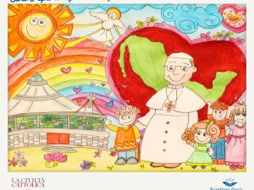
Qual è l’appello di Papa Francesco?
Dobbiamo proteggere la nostra ‘’ casa comune’’
Non dobbiamo essere indifferenti.
Abbiamo bisogno di solidarietà universale.
TUTTI POSSIAMO COLLABORARE COME STRUMENTI DI DIO PER LA CURA DELLA CREAZIONE,OGNUNO CON LA PROPRIA CULTURA ED ESPERIENZA CON LE PROPRIE INIZIATIVE E CAPACITA’.

Slide 4
San Francesco… LAUDATO SI
San Francesco è il santo Patrono di tutti quelli che studiano e lavorano
nel campo dell’ecologia.
L’ecologia è il futuro del nostro mondo.
San Francesco manifestò un’attenzione particolare verso la CREAZIONE di DIO e verso i più poveri e abbandonati.
Ogni volta che Francesco guardava il SOLE, la LUNA, gli ANIMALI, la sua reazione era CANTARE. Egli entrava in comunicazione con il CREATO.
Per questo si sentiva chiamato a prendersi cura del CREATO, di tutto ciò che esiste … Per questo FRATELLO e SORELLA. San Francesco ci propone di riconoscere la natura come uno splendido LIBRO nel quale Dio ci parla.

Slide 5
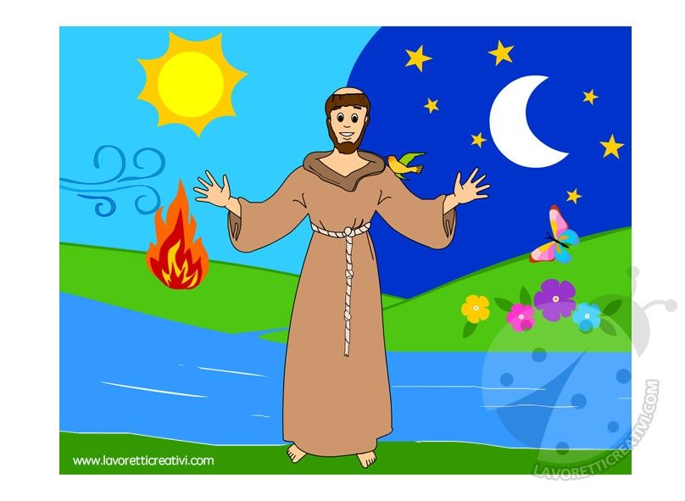
IL CANTICO DELLE CREATURE

Slide 6
Lodato tu sia mio Signore, con tutte le tue creature specialmente fratello Sole che dà luce al giorno ed è bello e raggiante.
Lodato tu sia mio Signore, per sorella Luna e le Stelle, in cielo son chiare, preziose e belle.
Lodato tu sia mio Signore, per fratello Vento e per l’Aria per Nuvolo e Sereno ed ogni tempo, col quale alle tue creature dai sostentamento.
Lodato tu sia mio Signore, per fratello Fuoco, con il quale ci illumini la notte, esso è bello, giocondo e vigoroso.
Lodato tu sia mio Signore, per sorella Terra,la quale ci sostenta e ci alimenta e produce frutti diversi, coloriti fiori ed erba.
Lodato tu sia mio Signore, per sorella Acqua la quale è molto preziosa.
Lodato tu sia mio Signore, per quelli che perdonano, che amano e soffrono per amore Tuo.
LEGGERE E ILLUSTRARE

